Slide 1
여론형성에 미치는 미디어 효과
(The Effect of Media on The Formation of Public Opinion)
MEDIA THEORY

Slide 2
미디어 효과에 대한 이론들
제 3자 효과
아젠다 세팅
침묵의 나선 이론
배양 이론
비개인적 영향력

Slide 3
< 제 3자 효과 >
The Third Person Effect
제3자 효과란 설득적 메시지에 노출된 사람들은 남이 나보다 그 메시지의 영향을 더 많이 받을 것이라고 생각하는 경향이 있음을 가리킨다.

Slide 4
< 제 3자 효과 >
이슈광고의 여론형성 과정에 관한 연구
( 명정미, 2002년 )
[연구목적]: 이슈광고가 수용자의 태도와 여론형성
과정에 어떠한 영향을 미치는지를 검증하고자 한다
[연구문제1]: 자신의 입장과 상치되는 이슈광고가
제시될 때, 3자 효과가 나타날 것인가?

Slide 5
< 제 3자 효과 >
이슈광고의 여론형성 과정에 관한 연구
( 명정미, 2002년 )
[연구설계]
분석방법 : 설문지 조사(200부)
사형제도에 대한 각각의 입장을 수용자들이 어느 정도 지지하는지. 자신의 견해와 반대되는 이슈광고를 보여주고 난 후 자신변화와 타인변화에 대한 변화 점수를 측정.
[결론]
타인변화를 자신변화보다 높게 지각하는 3자 효과는 본 연구에서 수용자의 대부분이 그러한 지각적 편향을 발생시키는 경향이 있는 것으로 나타남.

Slide 6
< 아젠다 세팅 >
Agenda Setting
동영상https://www.youtube.com/watch?v=aN1Ysj4j984

Slide 7
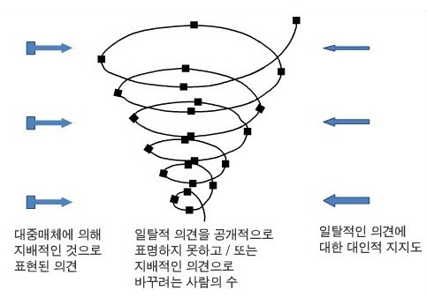
< 침묵의 나선 이론 >
Spiral of Silence
하나의 특정한 의견이 다수의 사람들에게 인정되고 있다면, 반대되는 의견을 가지고 있는 소수의 사람들은 다수의 사람들의 고립에 대한 공포로 인해 침묵하려 하는 경향이 크다.

Slide 8
< 침묵의 나선 이론 >
SNS 공간에서의 침묵의 나선 이론
( 명정미, 2002년 )
“나와 의견 다르면, 온라인에서는 더 침묵한다.”
“아무리 타당한 의견이라도 주위 사람 대부분이 반대되는 견해를 갖는다고 생각하면 말하지 않는다.”

Slide 9
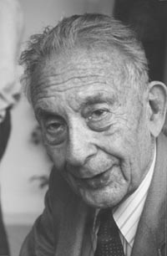
< 배양 이론 >
Cultivation Theory
‘배양 이론(cultivation theory)’을 주장한 조지 거브너(George Gerbner, 1919~2005)

Slide 10
< 배양 이론 >
배양 이론 ( Cultivation Theory )
미디어에서의 배양효과(Cultivation)
시청자가 TV와 비슷하게 현실을 인식하는것
배양효과의 특징
TV 시청 빈도와 시간이 높을 수록 세상에 대한 관점이 TV와 더 가까워져간다는 것

Slide 11
< 배양 이론 >
배양 이론의 사례
사례1.
사랑과 전쟁, 스캔들 등 불륜, 이혼 등의 드라마를 보고
‘세상이 무서워서 결혼을 못하겠다.
’결혼은 위험한 거야’
라는 식으로 걱정하는 것
하 지 만!
드라마 같은 경우
효과가 작게 나타나는 편이다.
배양효과는 드라마보다 뉴스같이 ‘신뢰도가 큰 콘텐츠’에 더 큰 효과가 나타난다.

Slide 12
< 배양 이론 >
배양 이론의 사례
사례2. 온난화의 문제
온난화는 자연환경이며, 인위적인 현상이다.
대부분의 사람들은 온난화가 사람들에 의한 것이고, 매우 심각한 것이라고 인식한다.
그 이유는 직접 관찰한 것보다는 미디어에서 본 내용으로 세상을 구상하는 것이기 때문이다.

Slide 13
< 배양 이론 >
주류 & 공명
주류화
TV가 계발시키는 경향이 있는 모습이 상대적 공통성을 말함. TV가 등장 전 사람들의 생각은 그다지 획일적이지 않았으나 TV등 대중매체가 비슷비슷한 내용을 유사한 이미지로 거듭 보여줌으로 획일적 이미지를 형성하게 되는 것
또한, 중시청자들은 경계의 흐림, 혼합, 왜곡 과정을 거쳐 TV의 세계를 실세계인 양 받아들이게 된다는 것.
공명
-TV에서 보던 것들이 실세계에서 동일하게 일어났을 때, TV매체의 영향력 즉 계발 효과는 더욱 커진다.

Slide 14
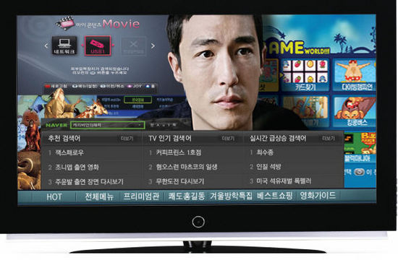
< 배양 이론 >
텔레비전이라는 미디어의 힘
IPTV, 인터랙티브 TV의 대중화

Slide 15
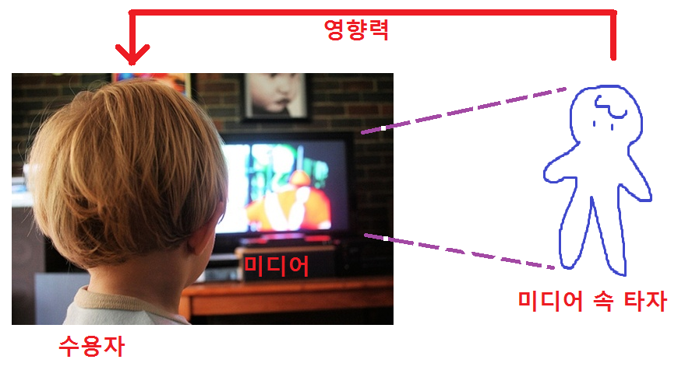
< 비개인적 영향력 >
Impersonal Influence
인터넷 이전까지 수용자효과이론들은
‘미디어’와 ‘수용자’ 즉 두 가지 측면에서 연구된 경우가 많다.

Slide 16
< 비개인적 영향력 >
온라인 미디어에서 댓글이 여론에 미치는 영향
미디어를 제공하는 “쓰는 자”의 입장이 아닌 미디어를 받아들이는 “읽는 자”의 수용적인 미디어 효과를 중심으로 연구
연구결과, 연구 설문조사의 응답자들은 댓글 읽기가 개인의 의견에 영향을 미친다고 생각하고 있고 그 영향력은 자신보다는 타인에게
더 크다고 지각하고 있었다.

Slide 17










Q & A

